Slide 1
Космическое путешествие
Царева Любовь Васильевна, воспитатель МДОУ «Детский сад села Поповка Саратовского района Саратовской области», 2015 год.

Slide 2
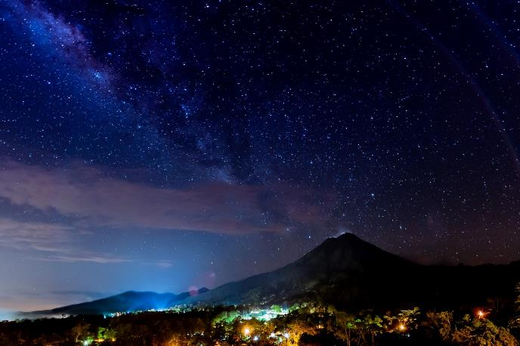
Космическое путешествие
Ребята, все мы любим смотреть на ночное небо. А что мы там видим? Луну, месяц, звёзды. В тёмно-синем небе звёзды кажутся маленькими точками. Это происходит потому, что они очень далеко от нас.

Slide 3
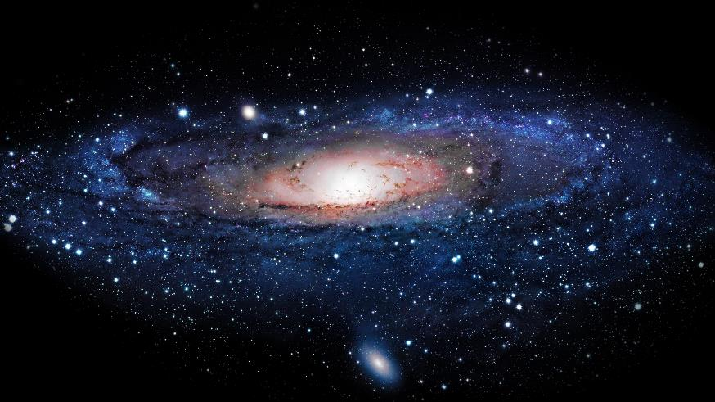
Каждая звезда – это небесное тело, подобное нашему солнцу, а иногда и больше его. Звёзды летят в бесконечном пространстве, называемом космосом.

Slide 4
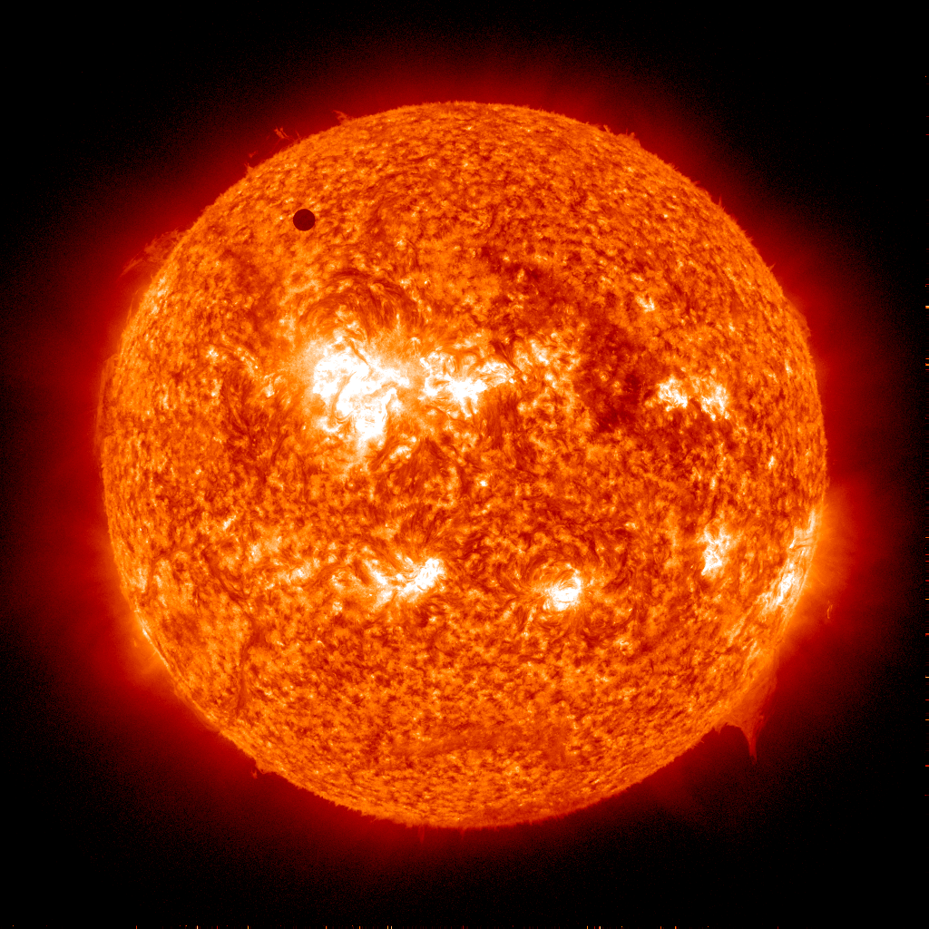
Самая главная звезда – это Солнце. Без него невозможна жизнь на Земле.

Slide 5
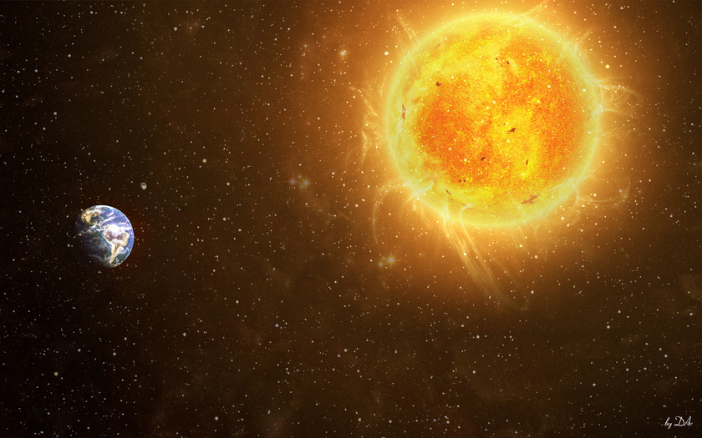
Солнце во много раз больше Земли. Если взять большую тыкву-это будет Солнце, а горошина – Земля.

Slide 6
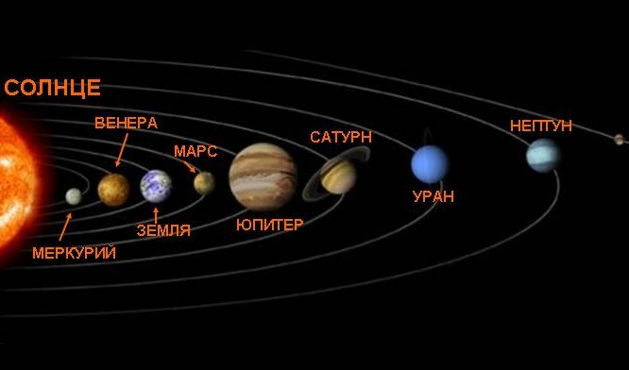
Вокруг Солнца вращается 9 планет. Эти планеты, а вместе с ними кометы и астероиды составляют Солнечную систему. Все они движутся по своим путям-орбитам вокруг Солнца.

Slide 7
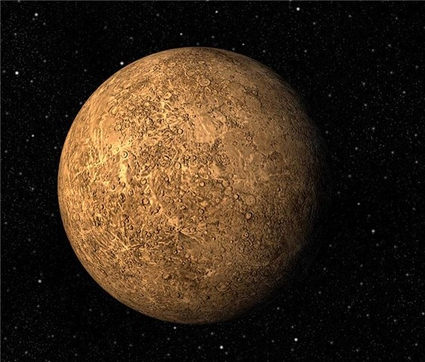
Самая ближайшая к Солнцу планета – Меркурий.

Slide 8
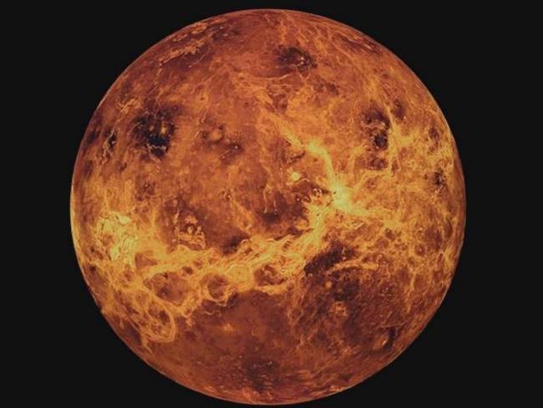
Вторая по удалённости от Солнца – Венера.

Slide 9
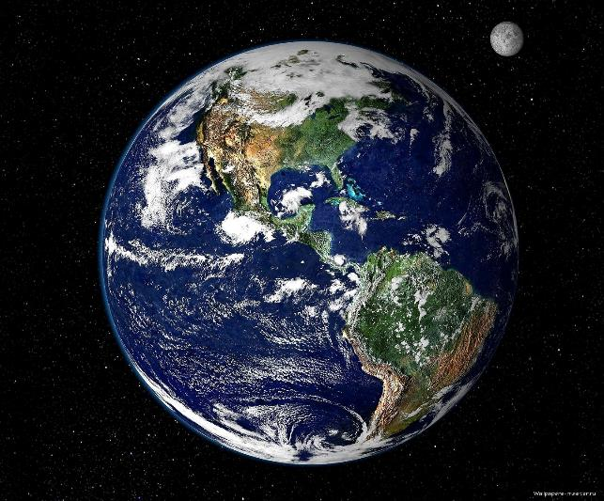
Затем – Земля.

Slide 10
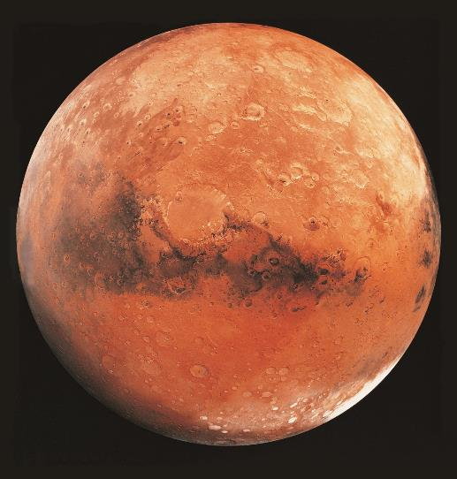
Следующий – Марс. Его называют красной планетой.

Slide 11
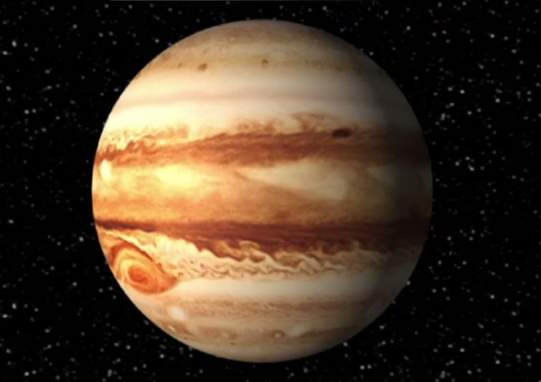
Потом – Юпитер.

Slide 12
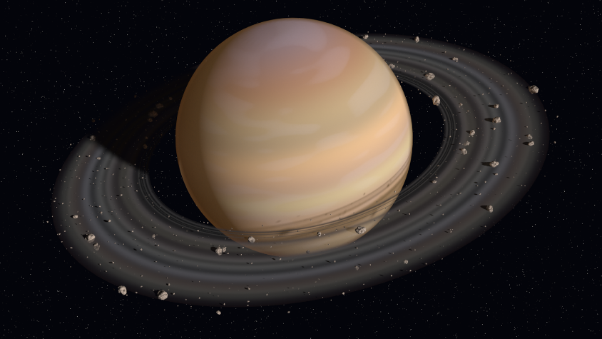
Сатурн – шестой по удалённости от Солнца.

Slide 13
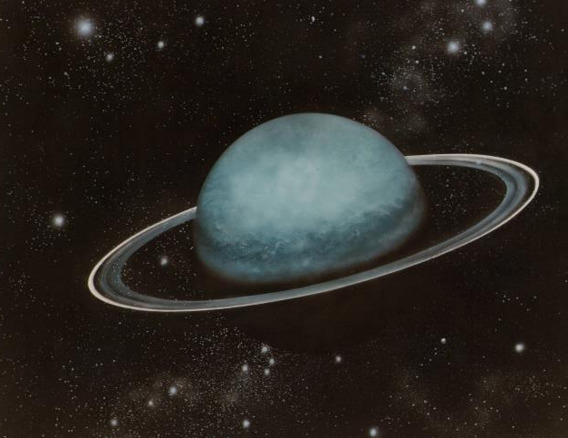
Седьмая планета – Уран.

Slide 14
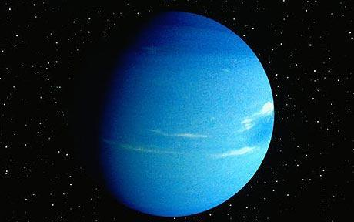
Следующий – Нептун.

Slide 15
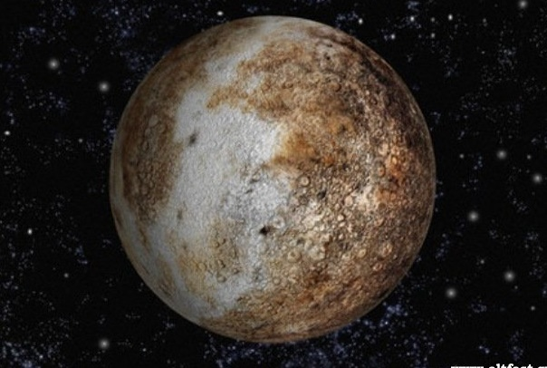
Последняя планета – Плутон.

Slide 16
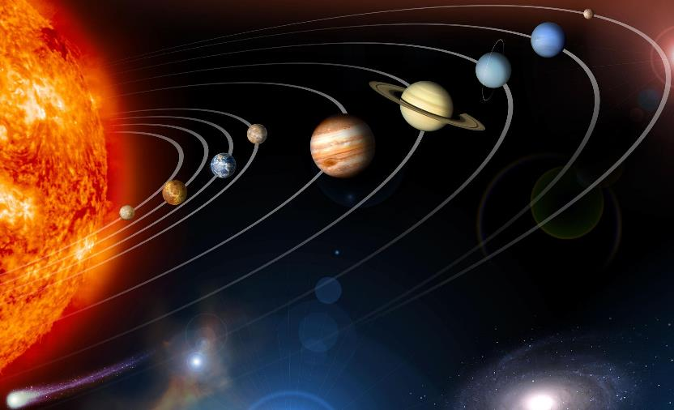
Самые маленькие планеты – Плутон и Меркурий, самые большие – Юпитер и Сатурн, но и они во много раз меньше Солнца.

Slide 17
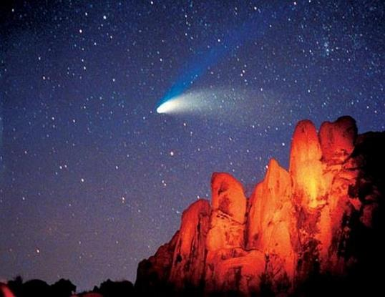
Иногда на ночном небе можно видеть как яркая звезда движется по небу, оставляя след. Люди называют это падающей звездой. На самом деле звёзды –это далёкие солнца и упасть они не могут. Падающие звёзды –это космические осколки, сгорающие в атмосфере Земли. След от их горения называется метеором.

Slide 18
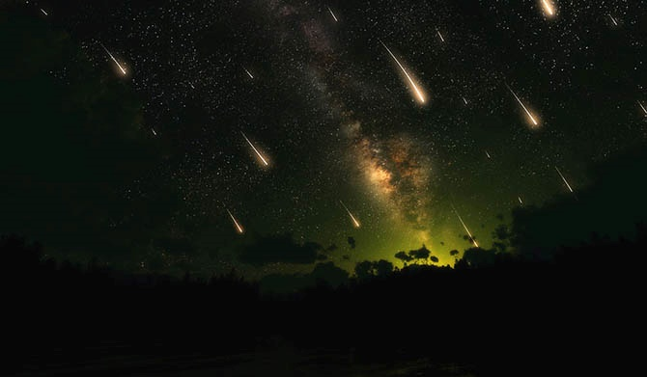
А метеориты - это космические камни, которые не сгорели в атмосфере, а упали на поверхность Земли.

Slide 19
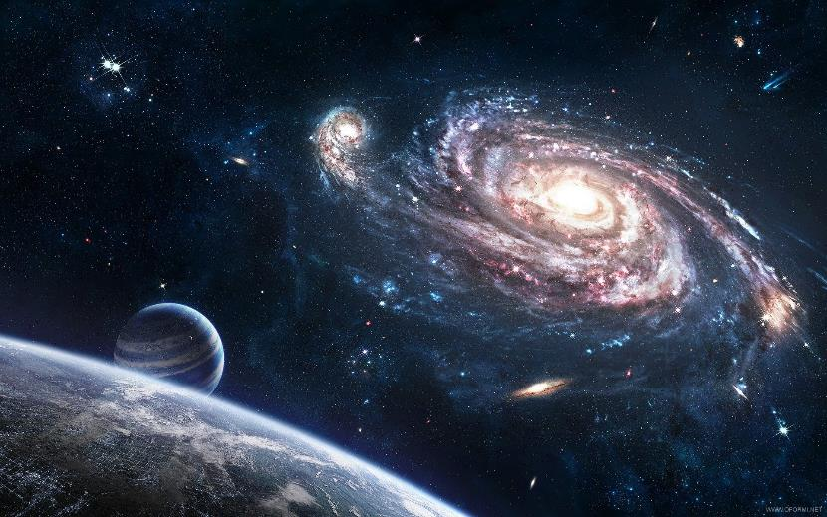
Космос – со всем множеством планет, звёзд и галактик – таит в себе столько загадок! Невозможно даже представить, насколько велико и необъятно космическое пространство.

Slide 20
Список литературы
Порцевский, К. А. Моя первая книга о космосе : [для мл. шк. возраста] / К. А. Порцевский; [ил. А. И. Безменова, А. Г. Даниловой, Н. В. Данильченко и др.; оформл. серии Л. Д. Андреева]. - М. : РОСМЭН, 2011. - 95 с. : цв. ил. - (Моя первая книга).
Ранцини, Ж. Космос. Сверхновый атлас Вселенной : ил. справ. с картами созвездий / Жанлука Ранцини ; [пер. с итал. Г. Семеновой]. - М. : Эксмо, 2010. - 216 с. : цв. ил. – Слов.: с. 213-214.

